Slide 1













Slide 2





Slide 3




Câu 1
Viết số thích hợp vào chỗ chấm:
$$\frac{3}{8 }=\frac{12}{…}$$
A
32
B
40
C
36

Slide 4

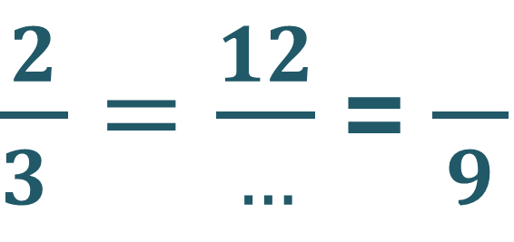
Câu 2
Viết số thích hợp vào chỗ chấm:
$\frac{2}{3 }=\frac{12}{…}$ = $\frac{}{9}$
A
18 ; 36
C
36 ; 6
B
18 ; 6

Slide 5



Câu 3
Em hãy nêu tính chất cơ bản của phân số
Nếu nhân cả tử số và mẫu số của một phân số với cùng một số tự nhiên khác 0 thì được một phân số bằng phân số đã cho.
Nếu chia hết cả tử số và mẫu số của một phân số cho cùng một số tự nhiên khác 0 thì được một phân số bằng phân số đã cho.

Slide 6



Slide 7

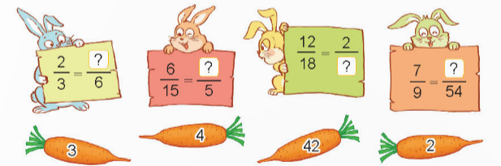




Chọn số thích hợp cho thành phần còn thiếu của phân số trong mỗi tấm bìa
4
2
3
42
Em hãy nêu cách thực hiện bài toán này

Slide 8
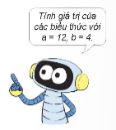

Biểu thức | Giá trị biểu thức
a : b | 12 : 4 =
(a x 3) : (b x 3) | (12 x 3) : (4 x 3) =
(a : 2) : (b : 2) | (12 : 2) : (4 : 2) =
?
3
?
3
?
3
Nhận xét: Nếu nhân (chia) số bị chia và số chia với (cho) cùng một số tự nhiên khác 0 thì thương không thay đổi .
Em có nhận xét gì về thương khi ta nhân (chia) số bị chia và số chia với (cho) cùng một số tự nhiên khác 0?
b) > ; < ; = ?
a : b (a x 3) : (b x 3)
a : b (a : 2) : (b : 2)
=
?
?
=

Slide 9





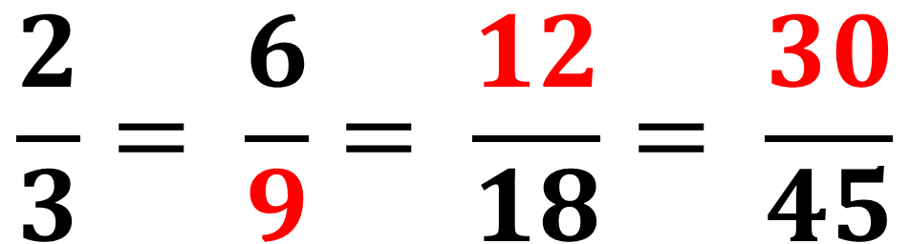
Bài 3
a) Con bướm che mất số nào? Con ong che mất số nào?
$$\frac{8}{12}= \frac{2}{3}= \frac{4}{6}$$
b) Số?
Mỗi bông hoa màu đỏ, màu vàng, màu xanh che lấp một số trong phân số ( như hình vẽ)
$$\frac{2}{3}= \frac{6}{9}= \frac{12}{18}= \frac{30}{45}$$
?
51
Cộng các số bị che lấp bởi ba bông hoa đó được kết quả là

Slide 10






TRÒ CHƠI

Slide 11









Điền dấu thích hợp vào chỗ chấm:
81 : 9 … (81 : 3) : (9 : 3)
Không xác định
được
<
>
=
Khi đến mỗi Slide, thầy cô nhấp chuột trái 1 lần hoặc phím mũi tên qua phải thì câu hỏi và đáp án sẽ tự xuất hiện.
Sau khi HS đưa ra đáp án qua Camera, thầy cô nhấp vào đáp án đúng để xác nhận đáp án.
Để chuyển sang câu hỏi tiếp theo, thầy cô nhấp phím mũi tên qua phải 2 lần hoặc nhấp chuột trái 2 lần.

Slide 12
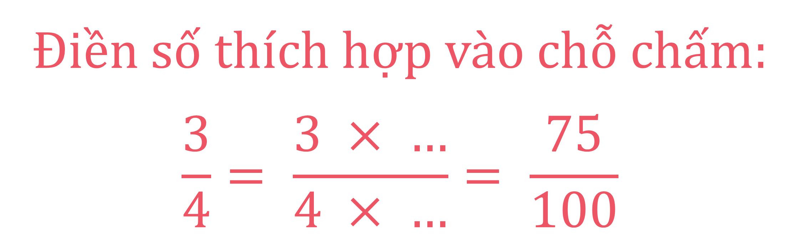
Điền số thích hợp vào chỗ chấm:
$$\frac{3}{4}= \frac{3 × …}{4 × …}= \frac{75}{100}$$
25
15
50
20
Khi đến mỗi Slide, thầy cô nhấp chuột trái 1 lần hoặc phím mũi tên qua phải thì câu hỏi và đáp án sẽ tự xuất hiện.
Sau khi HS đưa ra đáp án qua Camera, thầy cô nhấp vào đáp án đúng để xác nhận đáp án.
Để chuyển sang câu hỏi tiếp theo, thầy cô nhấp phím mũi tên qua phải 2 lần hoặc nhấp chuột trái 2 lần.

Slide 13

Viết số thích hợp vào chỗ chấm:
$$\frac{4}{5}= \frac{…}{15}$$
20
12
8
16
Khi đến mỗi Slide, thầy cô nhấp chuột trái 1 lần hoặc phím mũi tên qua phải thì câu hỏi và đáp án sẽ tự xuất hiện.
Sau khi HS đưa ra đáp án qua Camera, thầy cô nhấp vào đáp án đúng để xác nhận đáp án.
Để chuyển sang câu hỏi tiếp theo, thầy cô nhấp phím mũi tên qua phải 2 lần hoặc nhấp chuột trái 2 lần.

